Slide 1

第一章
物联网与传感器

Slide 2
第一节 物联网与传感器
活动目标
了解物联网的基本概念
了解使用开发板读取传感器原理
熟悉使用Arduino IDE烧录程序的操作流程

Slide 3

物联网背景知识

Slide 4
开发板背景知识
esp8266是WiFi串口模块，功能简单来讲就是：从WiFi接收到数据，串口输出；从串口接收数据，WiFi输出数据。
通过自带的GPIO口连接传感器，传感器将环境数据转化为电信号发送给esp8266读取、处理并输出。

Slide 5
硬件准备
硬件清单
esp8266主板
温湿度传感器（型号为DHT11或DHT22）
超声波传感器（型号为HC-SR04）
杜邦线、数据线

Slide 6
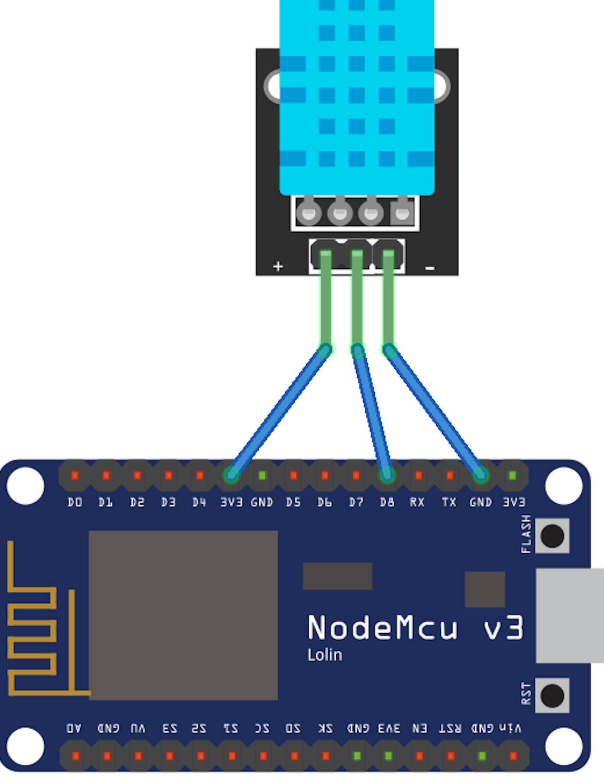
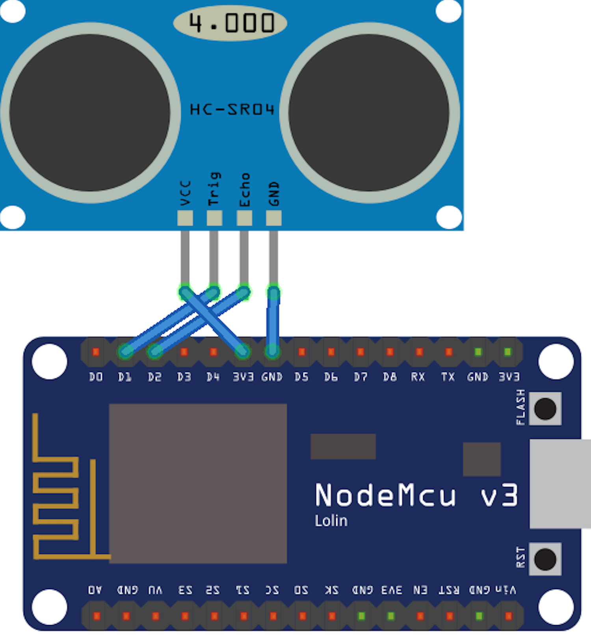
硬件连接

Slide 7
程序及操作
操作步骤-简单读取
1.打开learn-ai文件夹，打开路径chapter1/part1/esp8266_projects/esp8266_dht11_http 2.将esp8266通过数据线连接到电脑 3.使用Arduino IDE打开文件esp8266_dht11_https.ino 4.记得把前面的环境准备部分再次确认，将环境正确配置，然后点击上传按钮进行上传
5.打开路由器管理地址，esp8266此时应该已经加入到了局域网中，查看esp8266获取到的路由器地址 6.在浏览器中打开esp8266获取到的局域网地址，查看温湿度传感器的读数 7.连接另一个esp8266开发板，打开路径chapter1/part1/esp8266_projects/esp8266_ultrasonic_http,再次执行2-6步骤来使用超声波传感器
操作步骤-绘制实时变化曲线
1.打开learn-ai文件夹，打开路径chapter1/part1/esp8266_projects/esp8266_dht11_http_chartjs 2.将esp8266通过数据线连接到电脑 3.使用Arduino IDE打开文件 esp8266_dht11_http_chartjs.ino 4.记得把前面的环境准备部分再次确认，将环境正确配置，然后点击上传按钮进行上传
5.打开路由器管理地址，esp8266此时应该已经加入到了局域网中，查看esp8266获取到的路由器地址 6.在浏览器中打开esp8266获取到的局域网地址，查看温湿度传感器的读数

